Slide 1
«Микробиоты полости рта»
Агафонова Ангелина

Slide 2
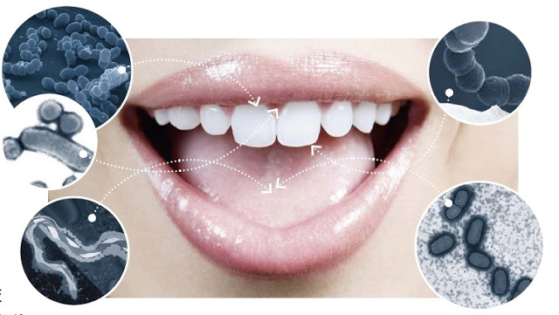
Аннотация и цель работы:
Исследование нужно для того,чтобы понять как влияют зубные пасты на микробиоты полости рта. Вредны они или наоборот полезны для наших зубов и как влияет их состав.В ходе исследования мы поймём как меняется состояние полости рта и меняется ли вообще.
Цель:
Понять влияет ли зубная паста на микробиоты полости рта,если влияет,то как?

Slide 3
Задачи исследования:
1)Провести анализ полости рта до исследования
2)Протестировать различные зубные пасты
3)Провести заключительное исследование полости рта

Slide 4
График работы.
1)Выбор темы и консультанта
Обсуждение хода работы. Уточнение темы. Постановка цели и задач
10.09.20-15.09.20
15.09.20-25.09.20
2) 1 этап
Обозначить проблему исследования.
Тестирование полости рта до начала исследования.
25.09.20-5.10.20
3)Получение первичных данных.
4) Регистрация проекта на сайте.
15.10.20-20.10.20
5)Начало исследования
Тестирование различных зубных паст
2.11.20-2.01.20

Slide 5
Итоги работы. Получение конечных результатов.
20.01.20-25.01.20
6) Окончание работы. Анализ результатов.
02. 2021
7)Получение конечных результатов.
Зашита исследования
01.03.2021
8)Защита

